Slide 1
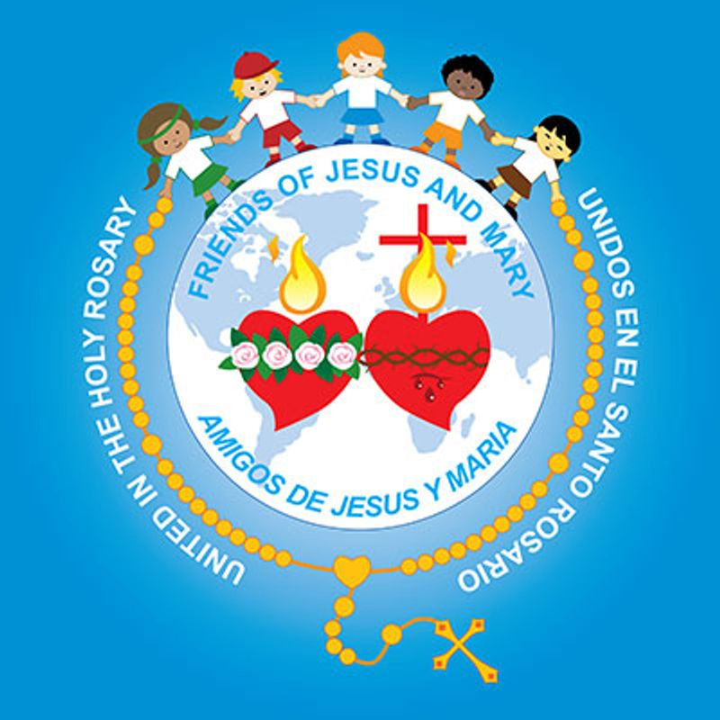
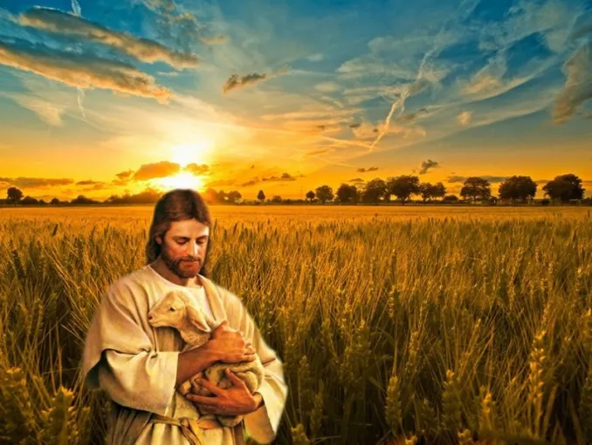
Ministerio Amigos de Jesús y María
www.fcpeace.org
La cosecha es mucha y los trabajadores, pocos.
Ciclo A-XI Domingo en Tiempo Ordinario
Mateo 9: 36—10, 8

Slide 2
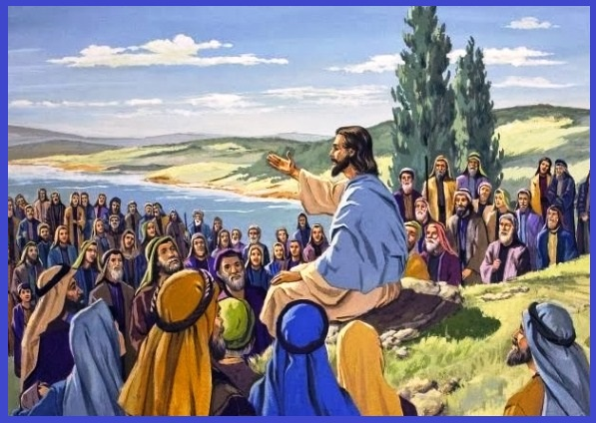
En aquel tiempo, al ver Jesús a las multitudes, se compadecía de ellas, porque estaban extenuadas y desamparadas, como ovejas sin pastor. Entonces dijo a sus discípulos: “La cosecha es mucha y los trabajadores, pocos. Rueguen, por lo tanto, al dueño de la mies que envíe trabajadores a sus campos”.

Slide 3
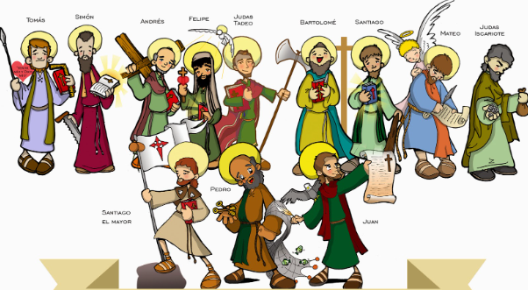
Después, llamando a sus doce discípulos, les dio poder para expulsar a los espíritus impuros y curar toda clase de enfermedades y dolencias.
Éstos son los nombres de los doce apóstoles: el primero de todos, Simón, llamado Pedro, y su hermano Andrés; Santiago y su hermano Juan, hijos de Zebedeo; Felipe y Bartolomé; Tomás y Mateo, el publicano; Santiago, hijo de Alfeo, y Tadeo; Simón, el cananeo, y Judas Iscariote, que fue el traidor.

Slide 4
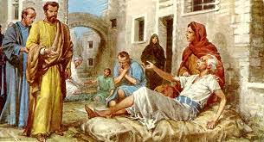
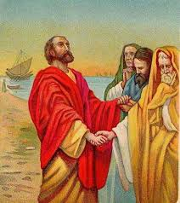
A estos doce los envió Jesús con estas instrucciones: “No vayan a tierra de paganos ni entren en ciudades de samaritanos. Vayan más bien en busca de las ovejas perdidas de la casa de Israel. Vayan y proclamen por el camino que ya se acerca el Reino de los cielos. Curen a los leprosos y demás enfermos; resuciten a los muertos y echen fuera a los demonios. Gratuitamente han recibido este poder; ejérzanlo, pues, gratuitamente”.
Palabra
del Señor
Gloria a tí,
Señor Jesús

Slide 5
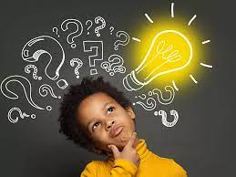
REFLECCION

Slide 6
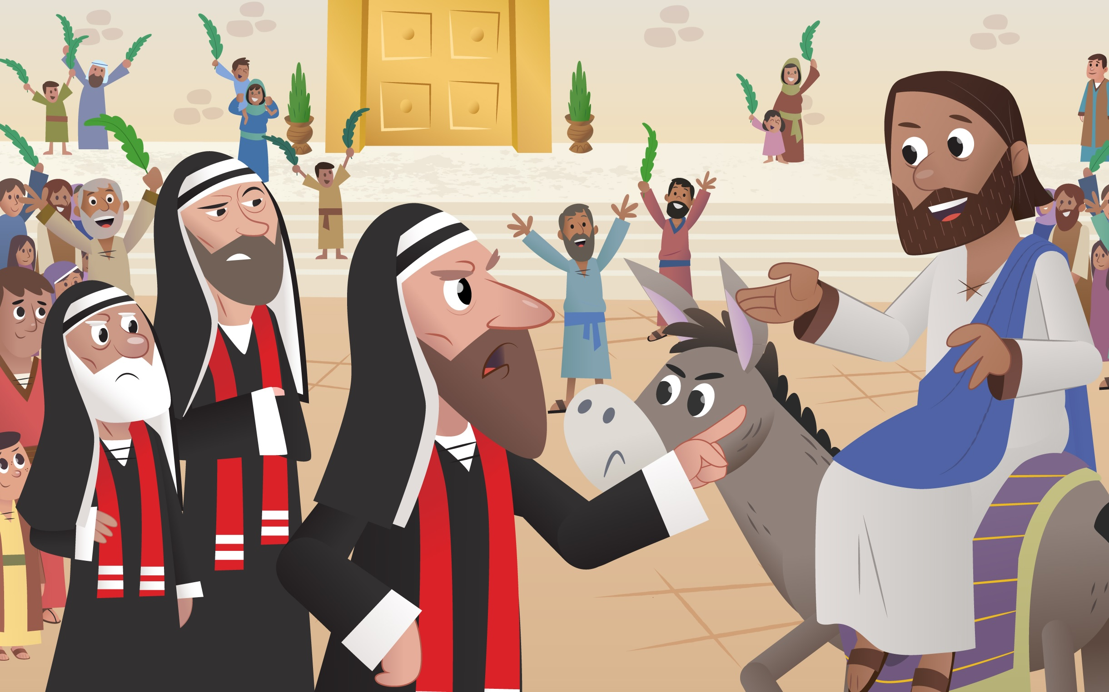
Jesús sentía compasión por el pueblo de Dios porque se veían como ovejas sin pastor, perdidos y con hambre. ¿Por qué estaban sin pastor?
Los pastores de su fe, los Fariseos, no tenían a Dios en sus corazones y no le enseñaban el camino a Él.

Slide 7
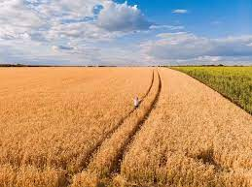
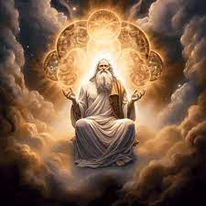
Entonces Jesús compara el pueblo a un campo de trigo que necesita trabajadores para cosecharlo. ¿Qué les pide Jesús a sus apóstoles?
Rueguen al dueño de la mies que envíe trabajadores a sus campos.
¿Quién es el dueño de la mies?
DIOS

Slide 8
¿Quienes fueron los primeros trabajadores ?
Los 12 apóstoles. Los sucesores de los apóstoles son nuestros sacerdotes.

Slide 9
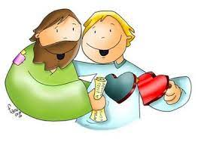
¿Qué quiere Jesús que hagan?
Que anuncien el Evangelio…La Buena Noticia de cuanto Dios nos ama.

Slide 10
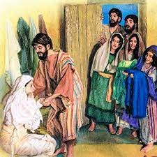

Jesús les dio poderes especiales a los apóstoles para ayudarlos a convertir corazones. ¿Cuáles eran?
Poder para expulsar a los espíritus impuros y curar enfermedades y dolencias.

Slide 11
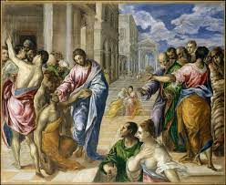
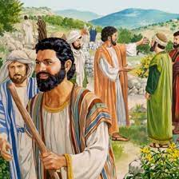
¿Cómo se sentirían las personas cuando estén curados y aliviados gratuitamente por el poder de Dios que ejercían los apóstoles?
Muy agradecidos y listos a seguir las enseñanzas de Jesús.

Slide 12
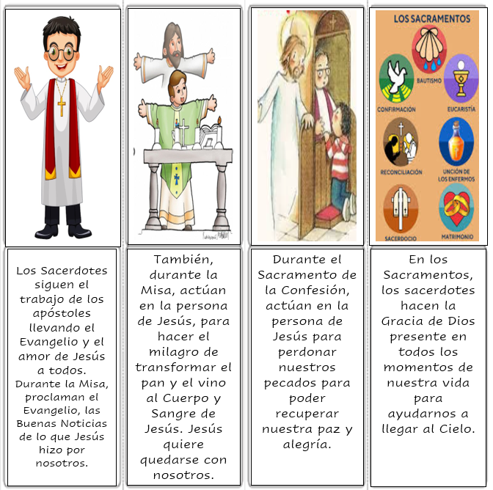
Los Sacerdotes siguen el trabajo de los apóstoles llevando el Evangelio y el amor de Jesús a todos.

Slide 13
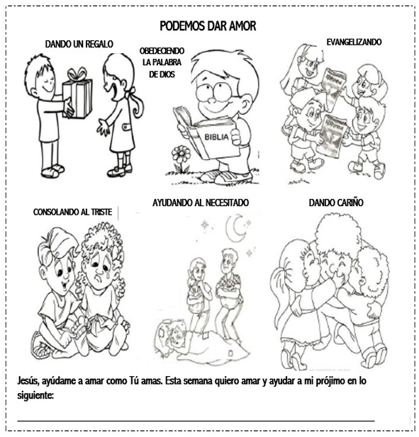
¿Cómo podemos nosotros ayudar a Jesús en este trabajo? Compartir.

Slide 14
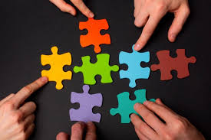
ACTIVITIES

Slide 15
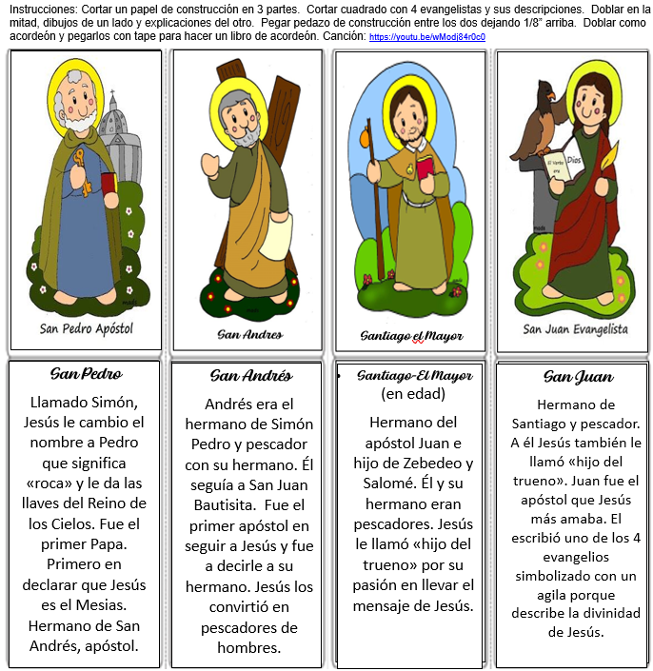
Hacer Libro de Acordeón sobre los Apóstoles

Slide 16
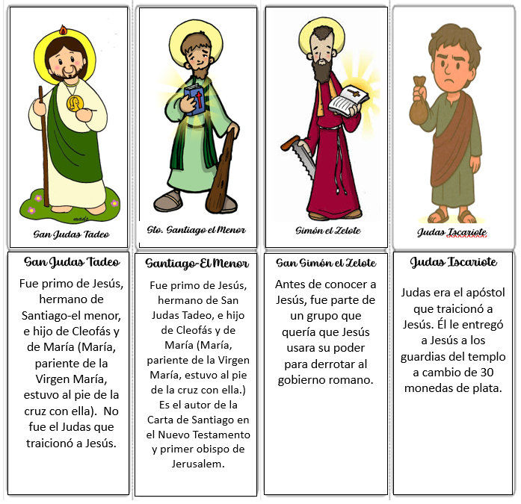

Slide 17
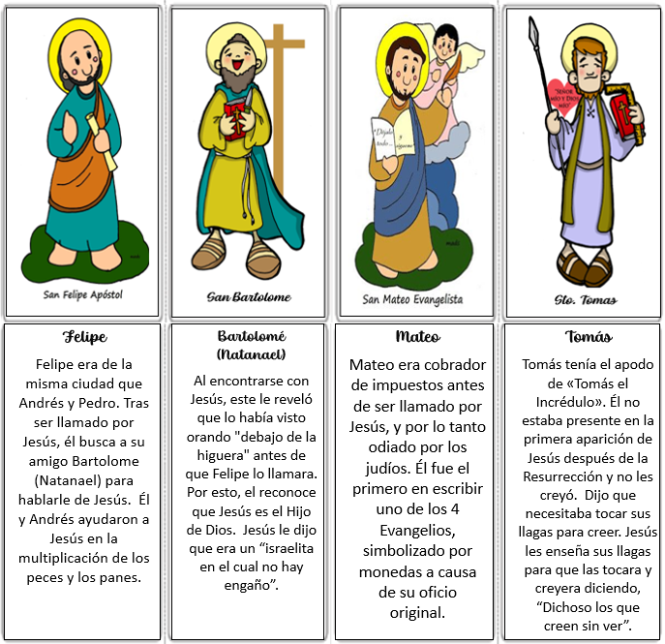

Slide 19
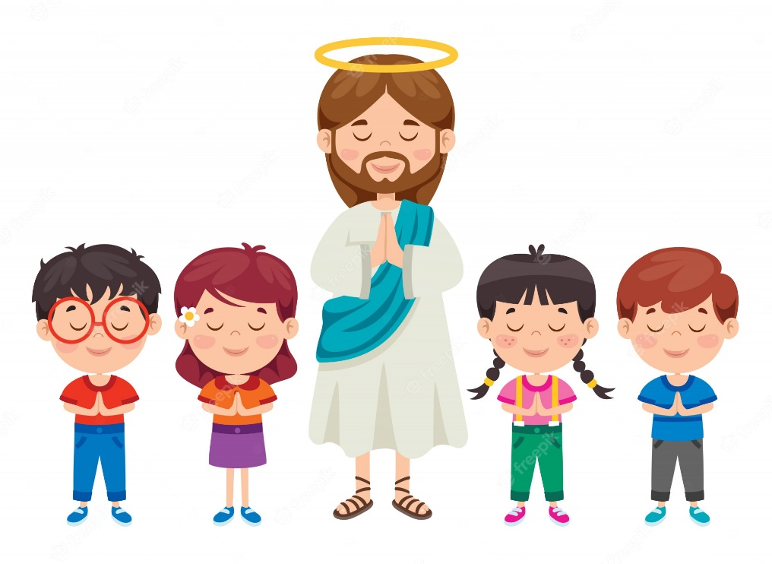
Oración:
Jesús, Gracias por amarnos tanto que te preocupas cuando nos perdemos. Ayúdame a siempre estar cerca de ti y a compartir tu amor para atraer mas almas a ti. Rezamos por todos tus sacerdotes, que siempre te den gloria.
Amen.

Slide 20
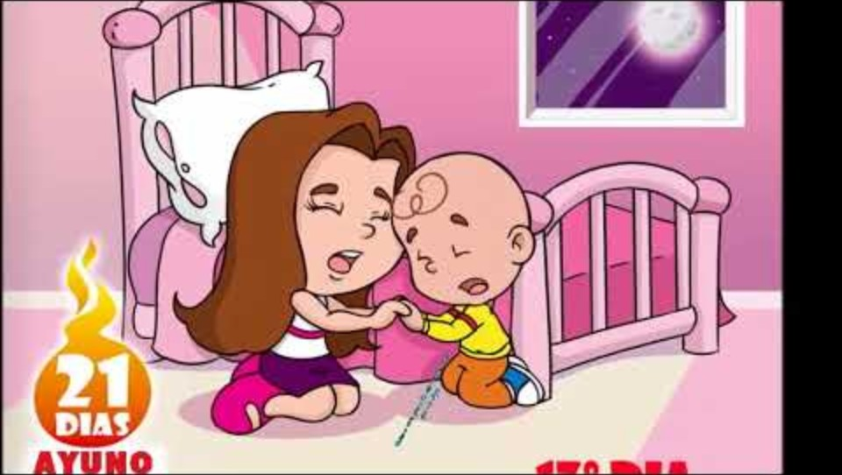
Quiero Seguir a Jesús, Dinorah Romo, https://youtu.be/8AANuzDT72E

Slide 21

Sígueme, Grupo Montreal, https://youtu.be/e3ef3fOKbYM, mayores

